Slide 1
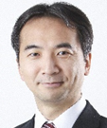
～IoT・AIを活用した画期的な製品開発につながる！～
技術者向けIoT/AI研修（機械学習中心）
機械学習等の活用によって画期的な製品を開発したい製品開発担当者等のための研修を開催します！
受講対象者
・ IoT・AIを効果的に活用した新製品を開発したい
・ 現在のIoT・AIを活用した自社製品の改良のヒントが欲しい
・ 他社のIoT・AIを活用した製品開発の手法、事例に触れてみたい
に関心がある県内企業の製品開発担当者など３０名程度（先着）
＜備考＞受講に際しては、一定のプログラミン知識を有する必要があるなど、
事前課題で学習してから臨んでいただく予定です
場所
受講料
TKPガーデンシティPREMIUM金沢駅西口３B会議室
（金沢市広岡二丁目 13 番 33 号 JR 金沢駅西第三 NK ビル）
5,000円/名
講義日時・講師・講義内容
日時 | 講義内容（予定） | 講師
11/5（木） 13:00～18:00 | 機械学習やIoTシステムの基礎知識や 導入事例について学ぶ ①製造業における 機械学習の活用事例（座学） ②データ解析・機械学習入門 （座学・個人演習） ③人工知能：発展の足跡と今後の展望 （座学） | 早稲田大学 グローバルソフトウェア エンジニアリング研究所所長 スマートSEコンソーシアム会長 鷲崎 弘宜 氏 ・経済産業省 デジタルトランスフォー メーション加速委員会 委員 ・ソフトウェア工学研究の第一人者として 研究を実施 モバイルコンピューティング 推進コンソーシアム（ＭＣＰＣ） 岡崎 正一 氏 増倉 孝一 氏 ・ＭＣＰＣでは、コンピュータハードメーカ・ソフトメーカ等が連携し、モバイルコンピューティングシステム実現、発展、普及啓発を実施 早稲田大学 教授 上田 和紀 氏 (11月5日午後) ・人工知能の研究、教育の第一人者 ・著書に『楽しいプログラミング: 記号の世界』(岩波書店)ほか
11/6（金） 9:00～17:00 | データ解析・機械学習の手法を学ぶ ④データ解析・機械学習の手法を 身に付ける（個人演習）
11/10（火） 13:00～18:00 | チームで製造現場のIoT系データを想定したデータの解析を題材に、機械学習を活用した試作開発に取り組む ⑤機械学習を活用したシステム制作１ （チーム演習）
11/11（水） 9:00～17:00 | チームで製造現場のIoT系データを想定したデータの解析を題材に、機械学習を活用した試作開発に取り組む ⑥機械学習を活用したシステム制作２ （チーム演習）
「スマートエスイーIoT/AI石川スクール」運営コンソーシアム

Slide 2
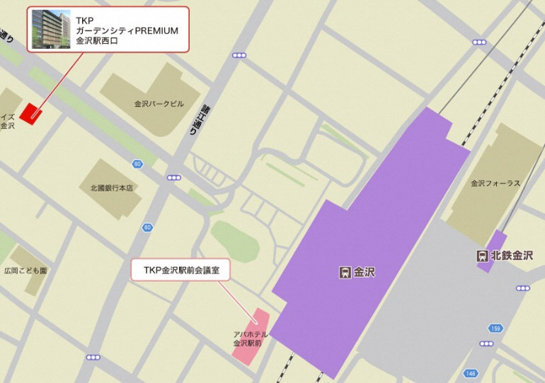
申込締切：１０月２９日（木）
～IoT・AIを活用した画期的な製品開発につながる！～
技術者向けIoT・AI研修（機械学習中心）
【 参 加 申 込 書 】
貴社名
所在地 | 〒
TEL |  | FAX
ふりがな |  | 所属･役職
氏 名
E-Mail
ふりがな |  | 所属･役職
氏 名
E-Mail
※会場の都合のため１社２名様限りでお願いいたします。
【個人情報の取り扱いについて】
セミナーご応募の際にお伺いする個人情報は、石川県で実施する事業で使用します（参加者名簿の作成、セミナー開催に関する連絡及び情報提供等）。
また、お客様の同意がある場合及び法令等に基づく要請があった場合を除き、当該個人情報の第三者への提供または開示をいたしません。
ご提供いただいた個人情報を正確に処理するように努めます。
【 会 場 周 辺 】
【 申込み及び問合せ先】
ＴＫＰガーデンシティPREMIUM金沢駅西口
申込書に所定事項をご記入の上、
ＦＡＸまたは電子メールにてお申込み下さい。
石川県商工労働部産業政策課
機械・繊維・食品産業グループ
枝久保、井田、高山、中川
ＴＥＬ（０７６）２２５－１５０７
〒920-8580 金沢市鞍月1-1
ＦＡＸ （０７６）２２５－１５１４
Mail：syoukou@pref.ishikawa.lg.jp
金沢フォーラス
北國銀行本店
金沢駅
お車でお越しの際は、駐車料の会社様ご負担をお願いします。
会場近辺の駐車場や料金については、ご確認をお願いします。

